Slide 1
大作业文档说明和课堂练习讲评
软件工程助教 程元启
se_buaa@qq.com
TEL:18811558906

Slide 2
目录
大作业文档说明
开发计划书的提交情况
上次课堂作业讲评

Slide 3
时间表
10月底之前 软件开发计划
11月底之前 需求分析规格说明
12月底之前 设计文档、测试计划
Notes:
讲4个，更新，剩下的是以前学生

Slide 4
大作业文档说明
1.软件开发计划书
主要是为了给开发系统做主要的规划和整合，在开发过程中起到引导作用，以及给在使用者提供简单的说明。
Notes:
项目开发计划是为项目组长查看，此项目的开发计划以及多长时间可以完成，是查工作进度最直接的证据

Slide 5
大作业文档说明
2.系统需求规格说明书
1）方便用户、分析人员和软件设计人员进行理解和交流。
2）支持目标系统的确认。
3）控制系统进化过程。
Notes:
1.用户通过需求规格说明书在分析阶段即可初步判定目标软件能否满足其原来的期望，但是本文档主要是作为设计人员的软件开发的基本出发点和系统维护人员发现和添加新功能需求的基础，也是维护人员的技术支持文档之一。
2.软件开发目标是否完成不应由系统测试阶段的人为因素决定，而应根据需求规格说明书确立的可测试标准决定。
3.在需求分析完成后，如果用户追加需求，那么需求规格说明书将用于确定追加需求是否为新需求。如果是，开发人员必须针对新需求进行需求分析，扩充需求规格说明书，进行软件再设计。

Slide 6
系统需求规格说明书
1. 范围
标识,系统概述,文档概述,术语和缩略词
2. 引用文档
3. 功能需求
4. 数据需求
5. 非功能需求
6. 运行需求
硬件接口,软件接口,用户界面需求
Notes:
系统概述:本条应简述本文档适用的系统和软件的用途
文档概述:文档的用途和内容
功能需求:以用例图的形式给出系统功能需求的分解结构
数据需求:描述该系统所涉及的数据实体。以ER图的方式给出基本的数据实体以及关系
非功能需求:系统的性能、可靠性、可扩展性、易用性、安全性等非功能需求。
运行需求:硬件环境、软件环境、用户界面需求

Slide 7
系统需求规格说明书
功能需求:以用例图、数据流图的形式给出系统功能需求的分解结构
数据需求:描述该系统所涉及的数据实体。以ER图的方式给出基本的数据实体以及关系，数据字典给出定义
非功能需求:系统的性能、可靠性、可扩展性、易用性、安全性等非功能需求。
Notes:
功能需求：用例：面向对象，Dfd:结构化

Slide 8
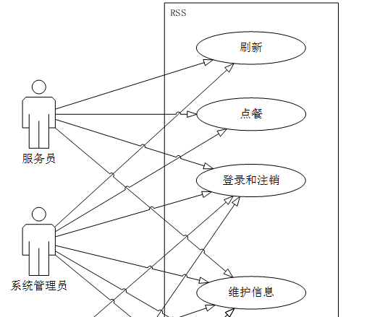
需求分析——功能需求
注意
所用开发方法应与模型描述方法对应，如：结构化开发，要给出数据流图；面向对象开发要给出用例图、活动图等。
所用图形等描述工具应该规范化。
功能的逻辑应该合理。
范例
错误的用例图，用例逻辑结构不明确
Notes:
混乱

Slide 9
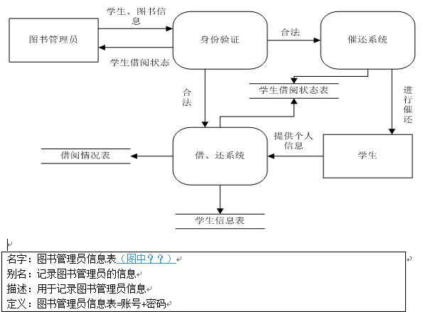
需求分析——数据需求
注意
数据流图的规范性。
数据流的合理性。
图表及其解释说明的一致性。
不能只进行文字说明。
错误范例
Notes:
数据字典

Slide 10
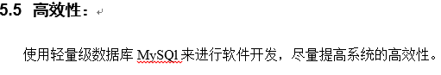
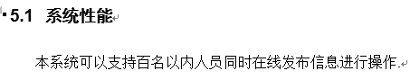
需求分析——非功能需求
注意
非功能需求的具体化和量化。
范例
没有量化标准
有一定的量化标准

Slide 11
系统设计说明
范围
标识、系统概述、文档概述、术语和缩略语
引用文档
需求概述
体系结构设计
总体结构、功能分配、关键问题及解决方案
接口设计
用户界面设计、外部接口设计、内部接口设计
数据结构设计
公共数据结构设计、数据库设计
详细设计
Notes:
系统概述：本条应简述本文档适用的系统和软件的用途，它应描述系统和软件的一般特性；概述系统开发、运行和维护的历史
文档：文档的用途和内容
需求概述：概述系统的特性和需求，扩充软件需求说明中的信息
体系结构设计：总体：对于软件体系结构描述，如果开发采用的是结构化分析与设计方法，建议给出模块组成及之间的调用关系、模块间的接口描述，说明:给出每个模块的具体功能；如果采用面向对象分析与设计方法，建议从UML的4+1视图描述软件结构：完善用例图、活动图，给出类图、时序图、状态图。
功能分配：说明需求文档当中各项功能要求同总体结构的对应关系
详细：每一小节给出一个模块（构件）的详细设计方案

Slide 12
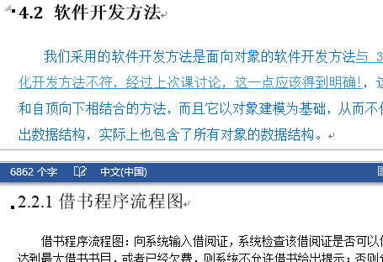
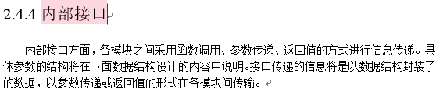
系统设计说明
注意
设计文档和需求文档、计划文档间的一致性，同一个文档内容的一致性；
单纯的文字描述，缺少图形化模型；
范例
缺点：软件开发方法说明使用面向对象方法，在设计阶段用的是流程图（结构化方法）

Slide 13
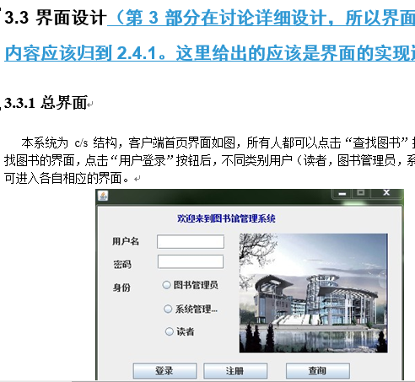
系统设计说明
注意
设计阶段的界面设计需要说明界面的设计决策、实现逻辑等。
范例
缺点：此处界面设计只是给出了界面效果图
Notes:
用户界面设计

Slide 14
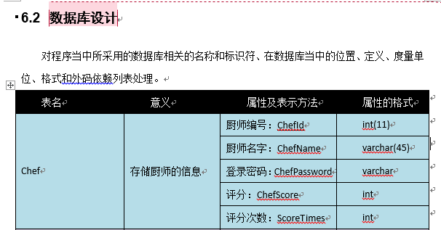
系统设计说明
注意
图表工具的使用不合理。
范例
缺点：此处数据库设计只是用表简单说明，而使用ER图、数据流图、数据字典描述更合理。

Slide 15
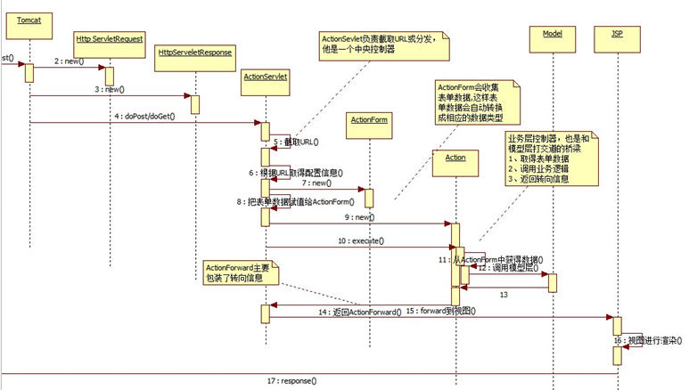
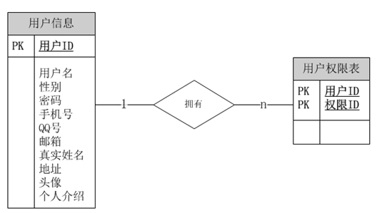
系统设计说明
范例
优点：使用时序图、类图等进行系统设计建模；用ER图等进行数据库建模

Slide 16
测试计划——文档模板
引言
编写目的、背景、定义、参考资料
计划
软件说明、测试内容、测试（进度安排、条件、测试资料、测试培训）
测试设计说明
测试（控制、输入、输出）、过程
评价准则
范围、数据、尺度

Slide 17
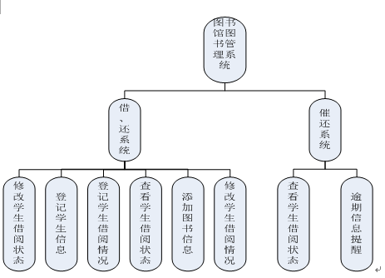
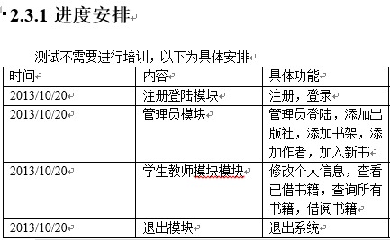
测试计划
注意
文档间的一致性，测试计划应测试设计是否满足需求等。
测试计划与软件说明、测试内容的一致性。
范例
错误：
1.右图测试计划与左图所示的功能结构不一致。
2.测试计划没有分配人员。

Slide 18
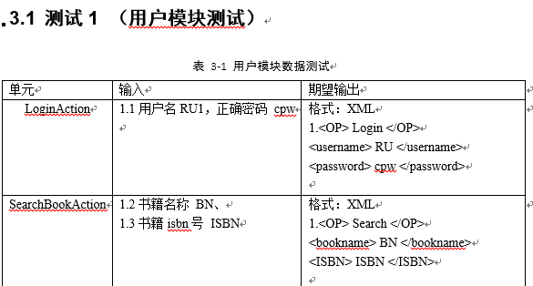
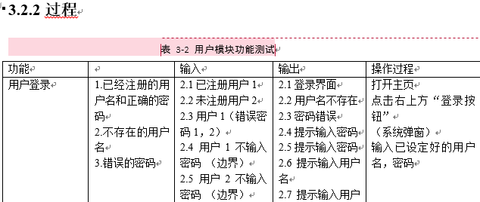
测试计划
注意
测试设计说明应体现测试原则，如：测试路径覆盖等。
过程、控制等应该明确。
范例
优点：过程描述较明确。
缺点：测试过程没有体现测试的完备性
缺点：只有输入输出，没有体现控制和测试原则

Slide 19
测试报告——文档模板
范围
标识、系统概述、文档概述、术语和缩略语
引用文档
任务概述
测试准备
测试用例设计
测试结果概述
对被测软件的总体评估、测试环境的影响、改进建议
详细的测试结果
测试记录
评价
能力、缺陷和限制、建议、结论
测试活动总结

Slide 20
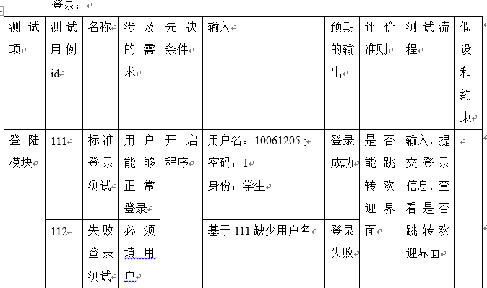
测试报告
注意
测试报告与测试计划、需求文档等之间的一致性，以及文档本身的一致性。
测试用例应至少包括：测试项、测试用例ID、名称、涉及的需求、先决条件、输入、预取的输出、评价准则、测试流程、假设和约束。
范例
优点：比较完备的测试用例。
Notes:
测试用例

Slide 21
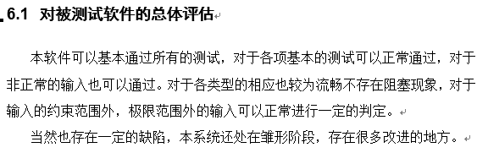
测试报告
注意
测试总体评估应体现测试的完备性，如测试覆盖率等。
对发现的缺陷、限制或约束，应描述其对系统的影响、更正方案、更正可能带来的影响等。
范例
缺点：
1.纯文字描述简单无说服力。
2.对缺陷没有进行分析。
Notes:
测试结果

Slide 22
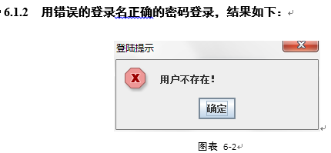
测试报告
注意
测试结果描述和组织的合理性。
范例
缺点：
1.测试结果缺乏较完整的描述。
2.测试结果没有进行良好的组织。
Notes:
测试结果

Slide 23
软件开发计划书
引言
项目概述
实施计划
支持条件
专题计划要点
Notes:
上一次提交的，总体。。。

Slide 24
软件开发计划书
引言
1.编写目的（混淆）：为了说明本文档的目的与作用，而不是说明整个项目的目的
2.背景（不知道怎么写）：项目的委托单位、项目的任务提出者、项目建设背景、软件系统与其他系统的关系、软件系统与其他机构（除了委托单位和使用单位）的关系、项目来源
3.定义（注意点）：注意尽量不要对一些业界使用的通用术语进行另外的定义，缩写

Slide 25
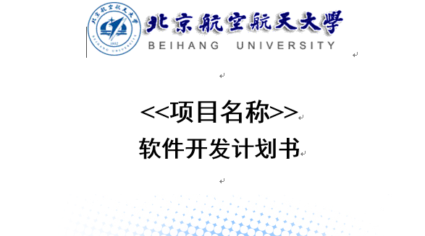
软件开发计划书

Slide 26
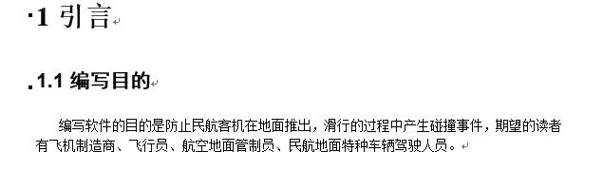
软件开发计划书

Slide 27
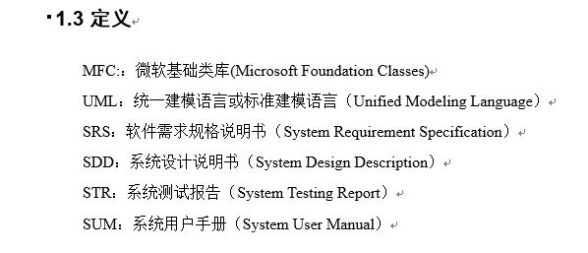
软件开发计划书

Slide 28
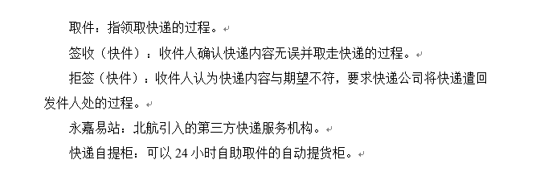
软件开发计划书
Notes:
术语

Slide 29
软件开发计划书
项目概述
1.工作内容（不知道写什么）：
1）项目要完成的工作描述出来，指出服务对象，所开发软件系统最主要的功能和使用后所起到的社会效果，应当从用户的角度说明开发这一软件系统是为了解决用户的那些问题，而不是泛泛而谈。
2）对软件系统范围进行准确清晰的界定
3）实现目标，从用户角度谈

Slide 30
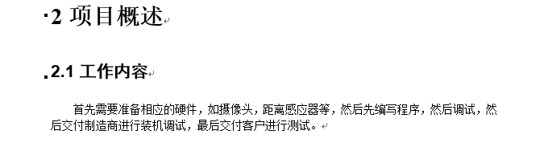
软件开发计划书

Slide 31
软件开发计划书
项目概述
2.验收标准（不全面）
1）验收方式：验收包括交付前验收、交付后验收、试运行（初步）验收、最终验收、第三方验收、专家参与验收等。
2）项目验收依据：主要有标书、合同、相关标准、项目文档（最主要是需求规格说明书）
可判定
Notes:
好，满意

Slide 32
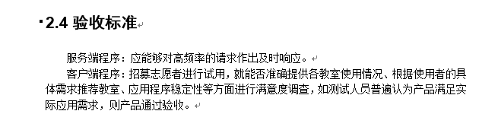
软件开发计划书
Notes:
国标，需求分析

Slide 33

软件开发计划书
实施计划
1.进度（注意）：时间表格，Microsoft Project 软件

Slide 34
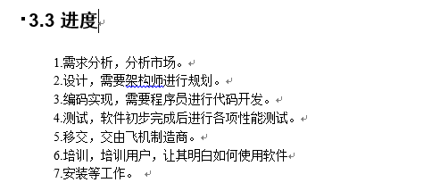
软件开发计划书

Slide 35
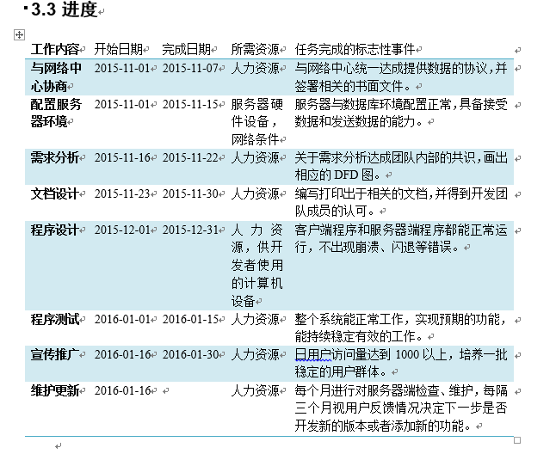
Notes:
表格 好的多 仍推荐project

Slide 36
软件开发计划书
专题计划要点（不知道写什么）
针对所要进行专门计划的问题，提出解决步骤和办法，制作计划书。
e.g:
人员培训计划：开发人员培训计划
合同计划：和客户协商签订软件使用合同
安全保密计划：在从项目开发阶段到最后软件的正式发布期间，做好项目的保密工作的计划。
用户培训计划：用户使用软件时接受的培训计划

Slide 37
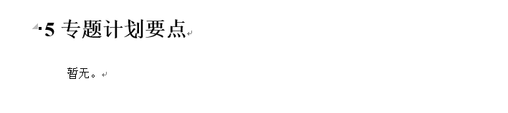
软件开发计划书

Slide 38
上次课堂作业
题目：开发一个网上订书系统，该系统接收用户订单请求，根据用户类别（普通用户和VIP用户）将订单分成定时处理订单和即时处理订单。定时处理订单将被汇总后在指定时间批量发给出版社，即时订单则直接发给出版社。
画出批量发送用例的交互图

Slide 39
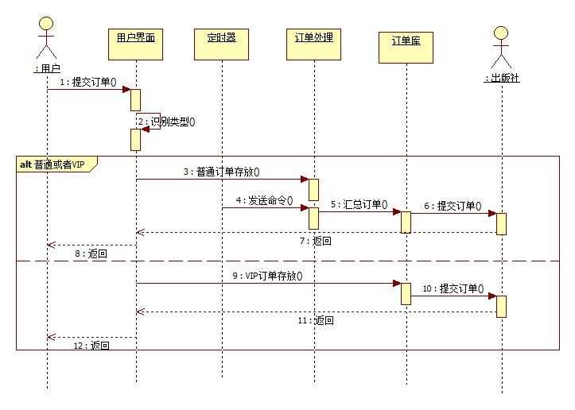
仅供参考，不唯一

Slide 40
上次课堂作业
交互图
协作图（collaboration diagram）/顺序图（sequence diagram）
逻辑上是等价的
找类
作图规范

Slide 41
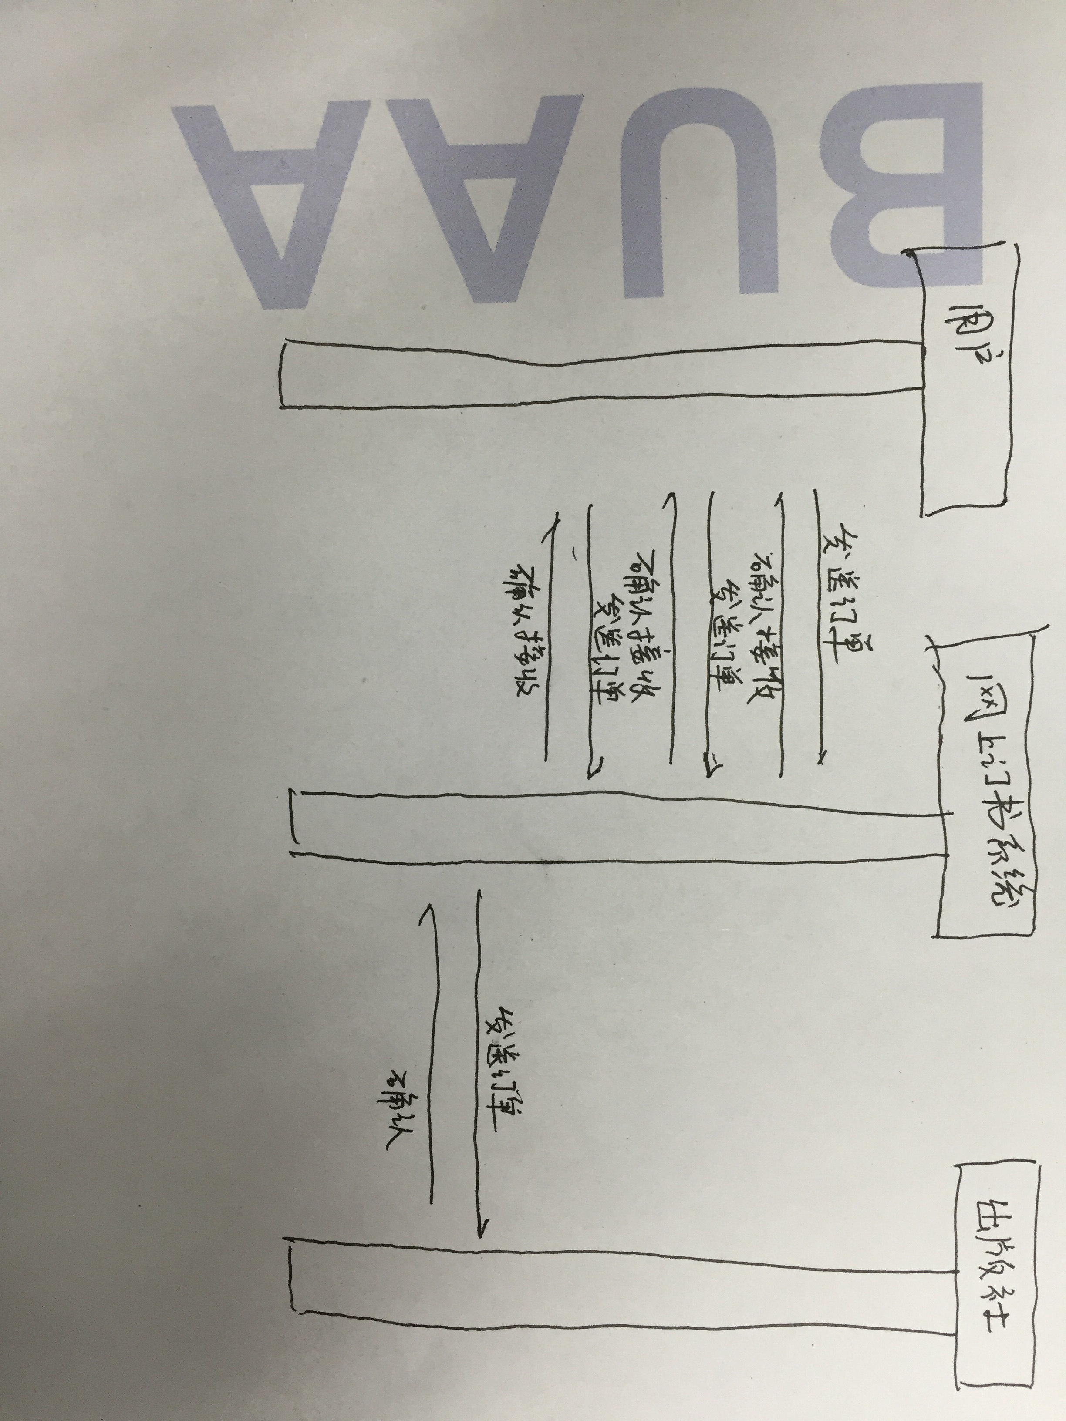
Notes:
1.类
2.不规范

Slide 42
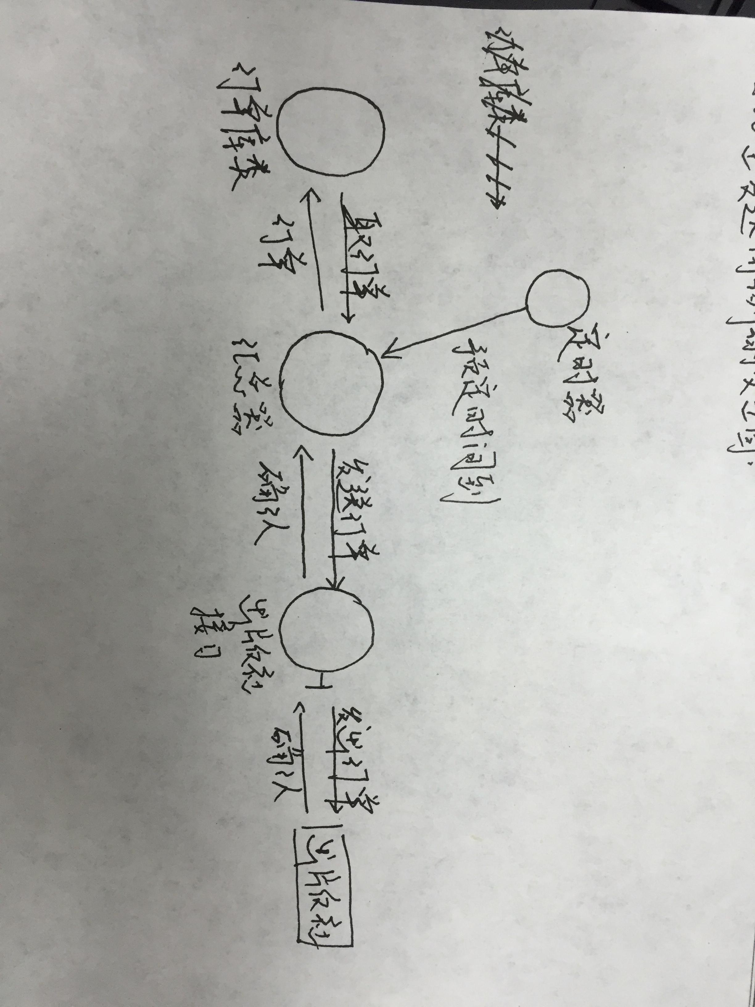
Notes:
序号

Slide 43
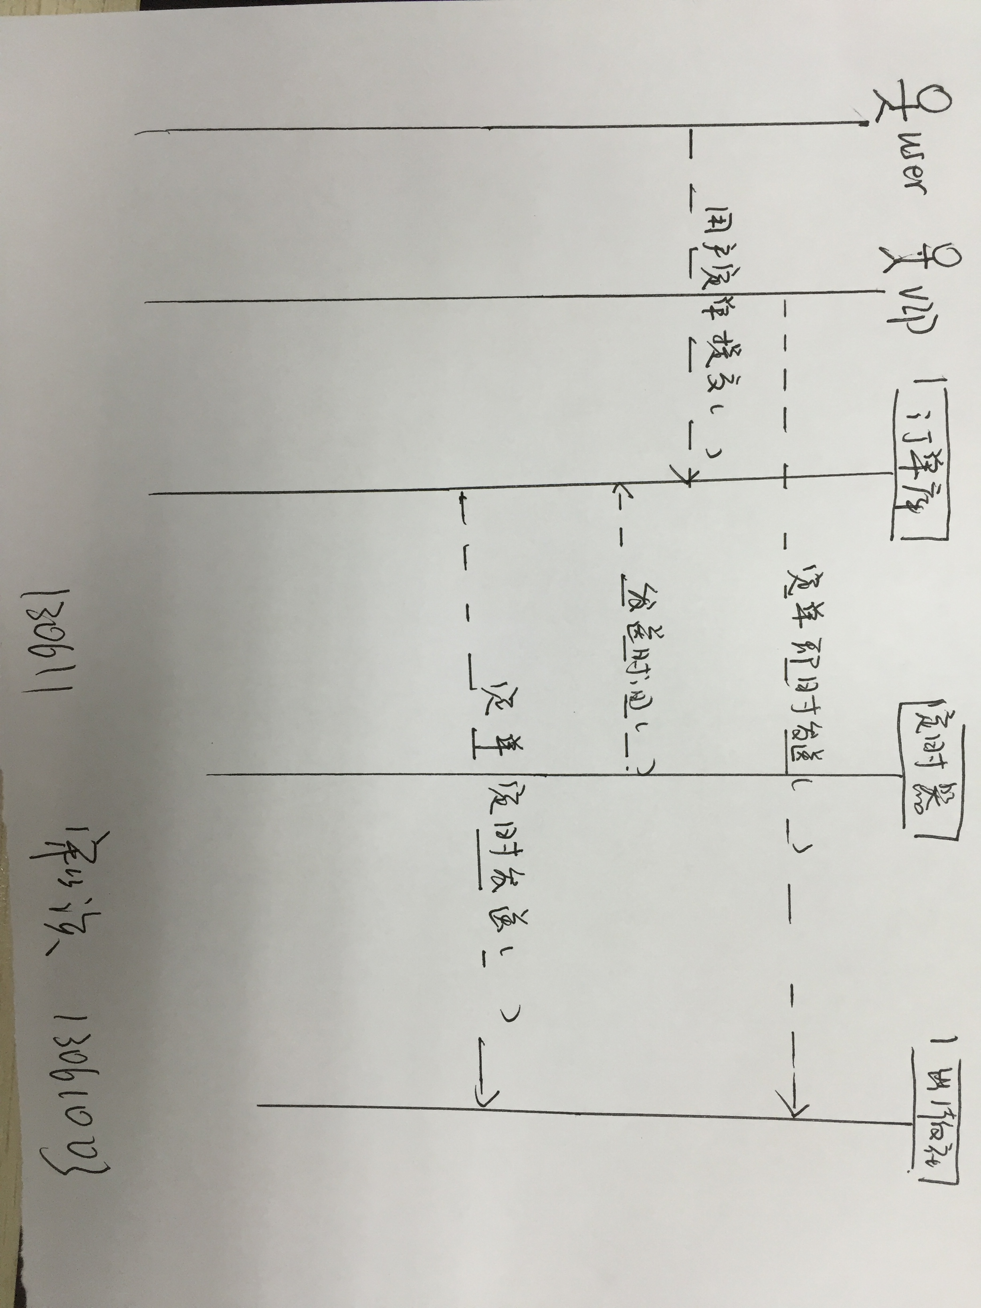
Notes:
不规范，返回

Slide 44
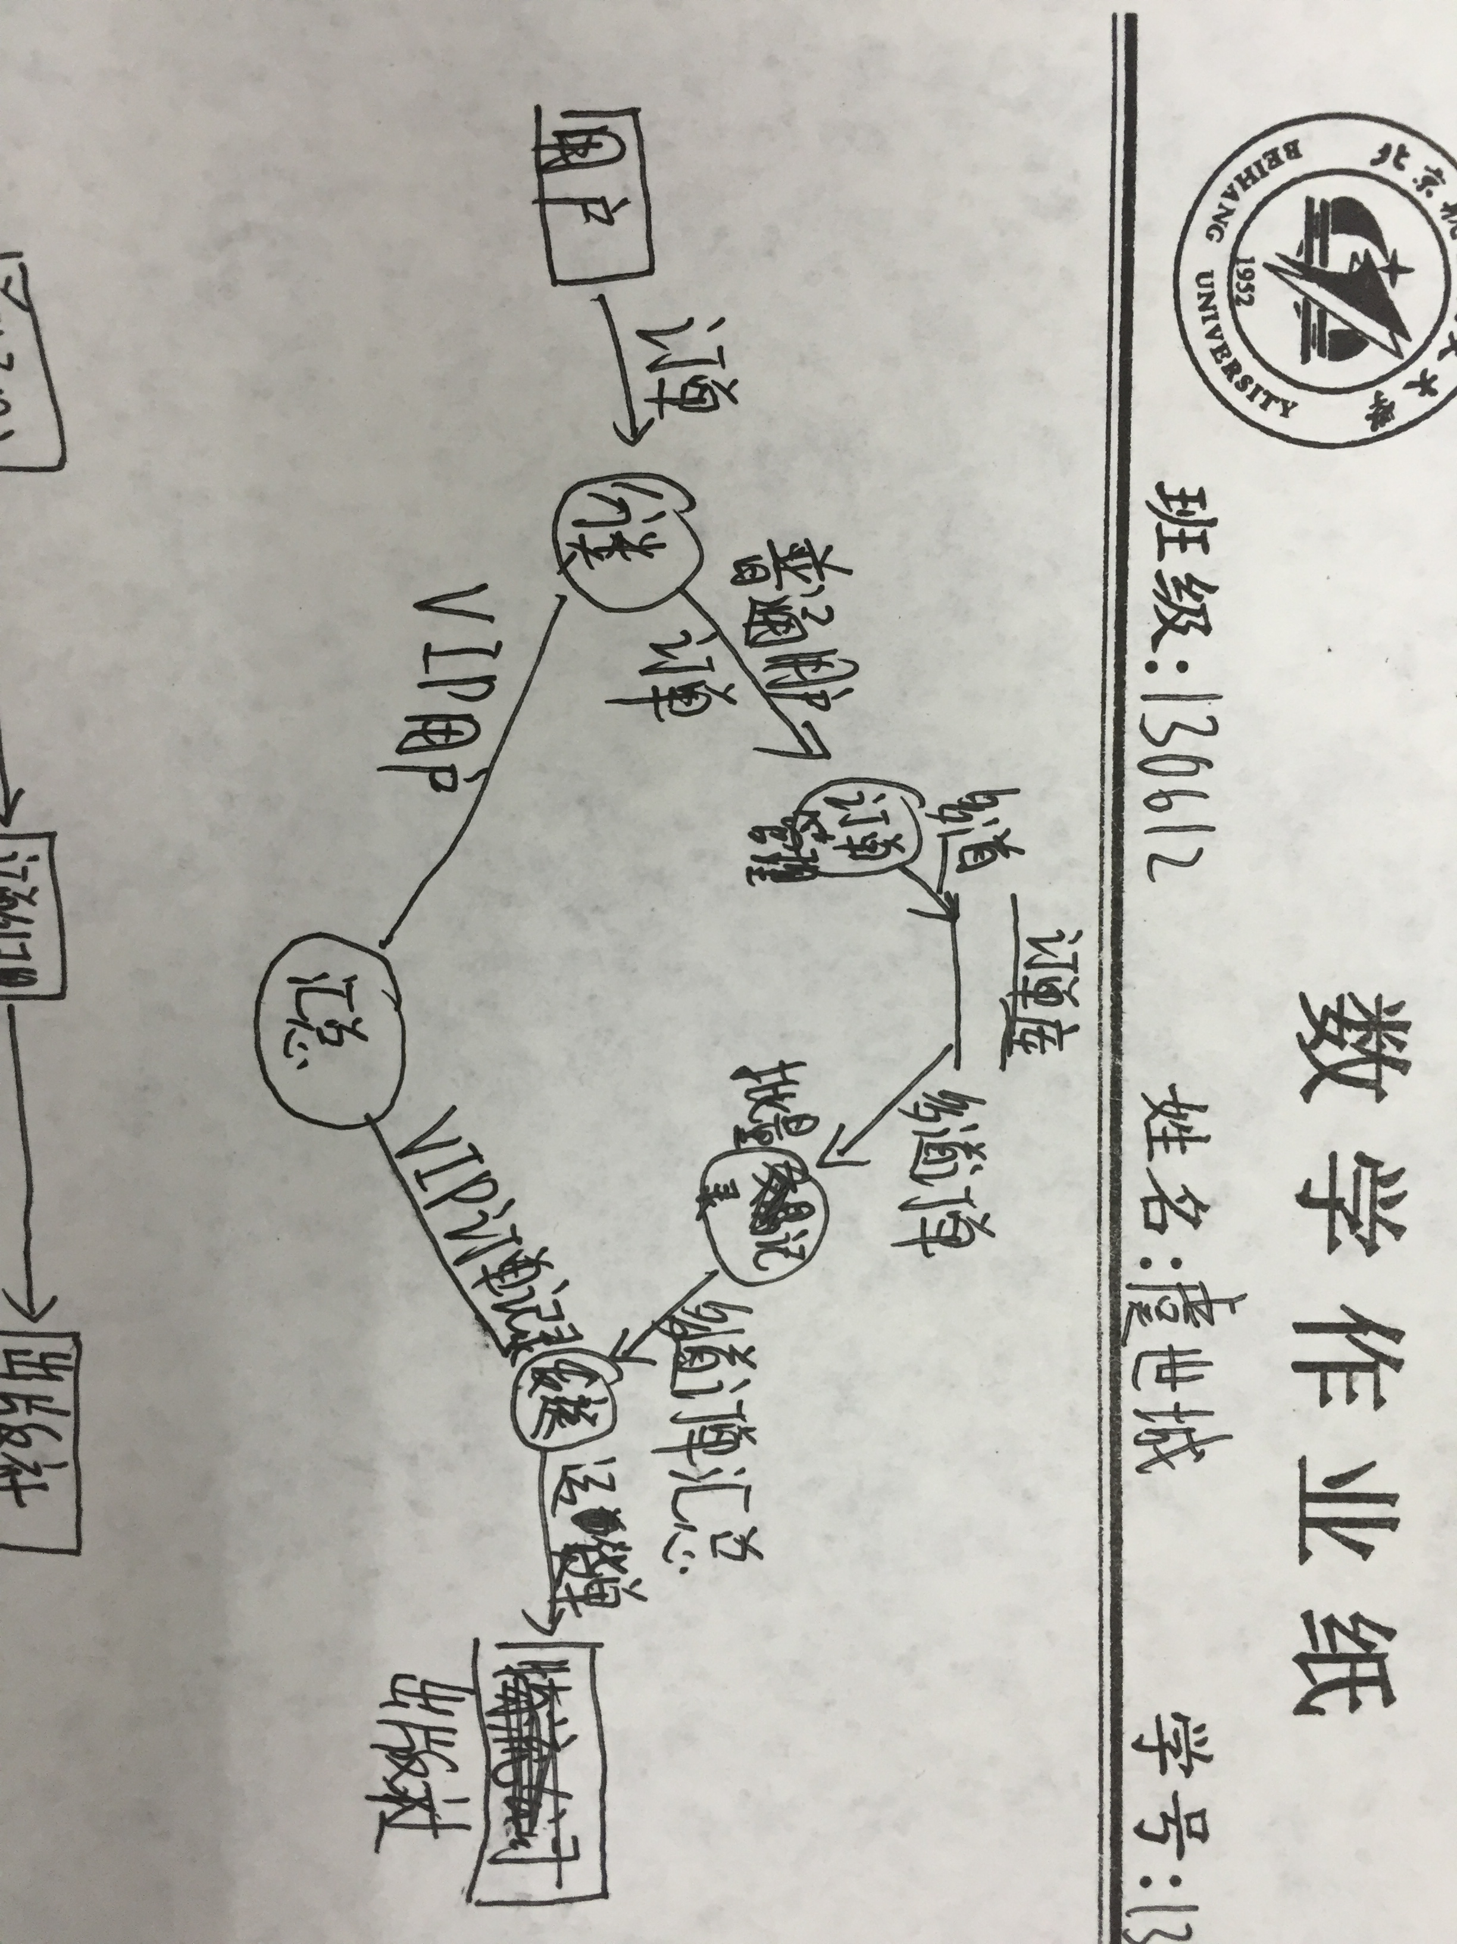
Notes:
DFD

